Slide 1

张敬信-《数学建模：算法与编程实现》，配套课件
第10章 常规预测模型
周庆欣

Slide 2
01
线性回归
·一元线性回归
·多元线性回归
·回归模型检验
·案例：销售利润预测
目录
02
线性回归进阶
·非线性回归
·逐步回归

Slide 3
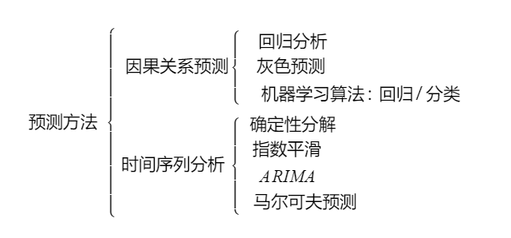
预测模型是根据实际数据，运用统计建模方法，对未来一定时期内的可能变化情况，进行推测、估计的定量分析方法。
机器学习领域的两大类问题：回归、分类，都属于预测，因变量为连续数据的预测，就叫作回归；因变量为分类数据的预测，就叫作分类。通常所说的回归分析，狭义上来说指的是多元线性回归，广义上来说，可以扩展到各种机器学习的回归、分类算法。

Slide 4
模型方法 | 适用场景 | 优点 | 缺点
回归分析 | 适合探索因变量与多个自变量之间的影响关系 | 只要采用的模型和数据相同，通过标准的统计方法可以计算出唯一的结果；可以做中长期预测 | 要注意影响机理，避免建立伪回归模型
灰色预测 | 不是使用原始数据，而是通过求累加、累减、均值等方法生成的序列进行建模，预测之后再还原回去 | 需要少量数据即可，能够解决历史数据少、序列完整性及可靠性低的问题 | 只适用于指数增长的中短期预测（如气象预报、地震预报，病虫害预报等）
马尔可夫预测 | 系统未来时刻的情况只与现在时刻有关，与历史数据无关的情况 | 对过程的状态预测效果良好，可考虑用于生产现场危险状态的预测 | 不适宜于中长期预测
时间序列预测 | 对一定时期内发展变化的趋势与波动规律进行建模，对未来变化进行有效预测 | 适合对经济、金融等变化很不规则的数据建模 | 主要考虑时间因素而不考虑外界因素影响，当遇到外界发生较大变化，往往会有较大偏差；只适合中短期预测

Slide 5
一、线性回归
回归分析，是统计学的核心算法，是机器学习最基本算法，也是数学建模最常用的算法之一。
回归分析是确定两种或两种以上变量间相互依赖的定量关系的一种统计分析方法，具体是通过多组自变量和因变量的样本数据，拟合出最佳的函数关系。如果该关系是线性函数关系，就是线性回归。
机器学习中的回归算法都可以看作是线性回归的扩展。

Slide 6
1. 一元线性回归
(1) 最小二乘法
以工作年限与工资的数据为例，用 MATLAB 读入csv 数据，查看部分数据，绘制散点图：
MATLAB代码
dat = readtable('Salary_Data.csv', 'PreserveVariableNames', true);
dat(1:3, :)
scatter(dat.Year,dat.Salary,’*’)
运行结果：
ans = 1.1000 3.9343
1.3000 4.6205
1.5000 3.7731

Slide 7
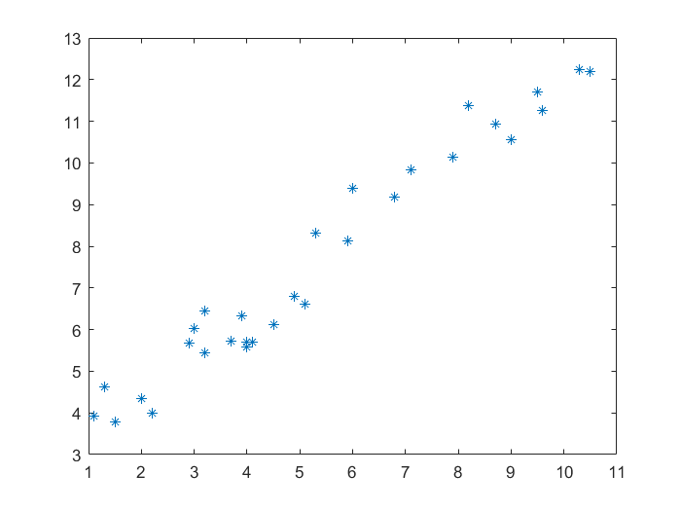
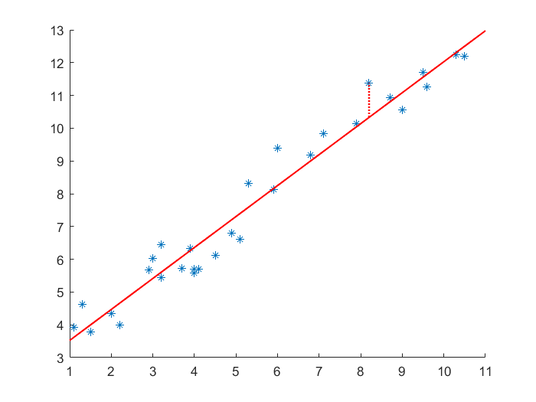
可见，这些散点大致在一条直线上，一元线性回归就是寻找一条直线，使得与这些散点拟合程度最好（越接近直线越好）。

Slide 8
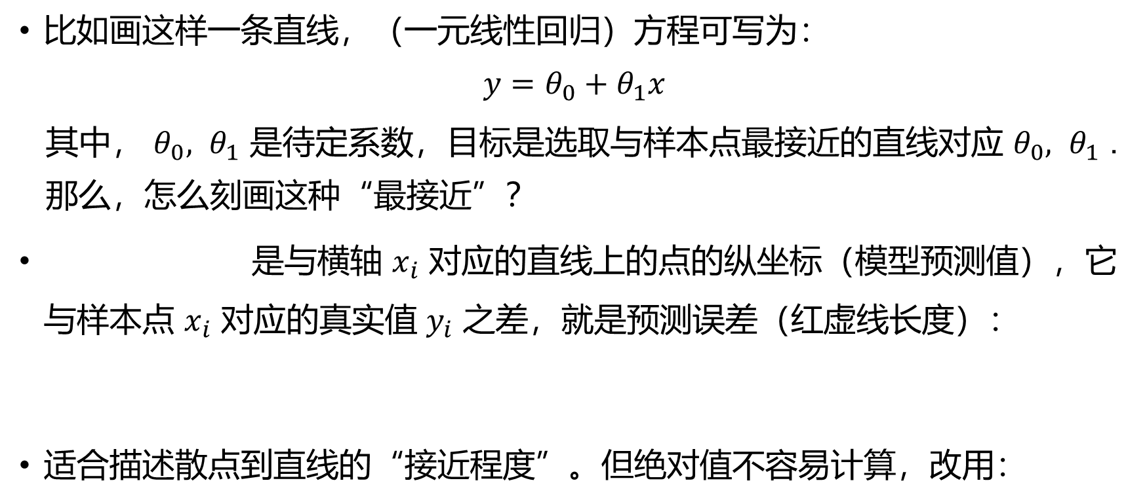
比如画这样一条直线，（一元线性回归）方程可写为：
$$y={θ_{0}+θ}_{1}x$$
其中， ${θ_{0}, θ}_{1}$ 是待定系数，目标是选取与样本点最接近的直线对应 ${θ_{0}, θ}_{1}$ .
那么，怎么刻画这种“最接近”？
是与横轴 $x_{i}$ 对应的直线上的点的纵坐标（模型预测值），它与样本点 $x_{i}$ 对应的真实值 $y_{i}$ 之差，就是预测误差（红虚线长度）：
适合描述散点到直线的“接近程度”。但绝对值不容易计算，改用：

Slide 9
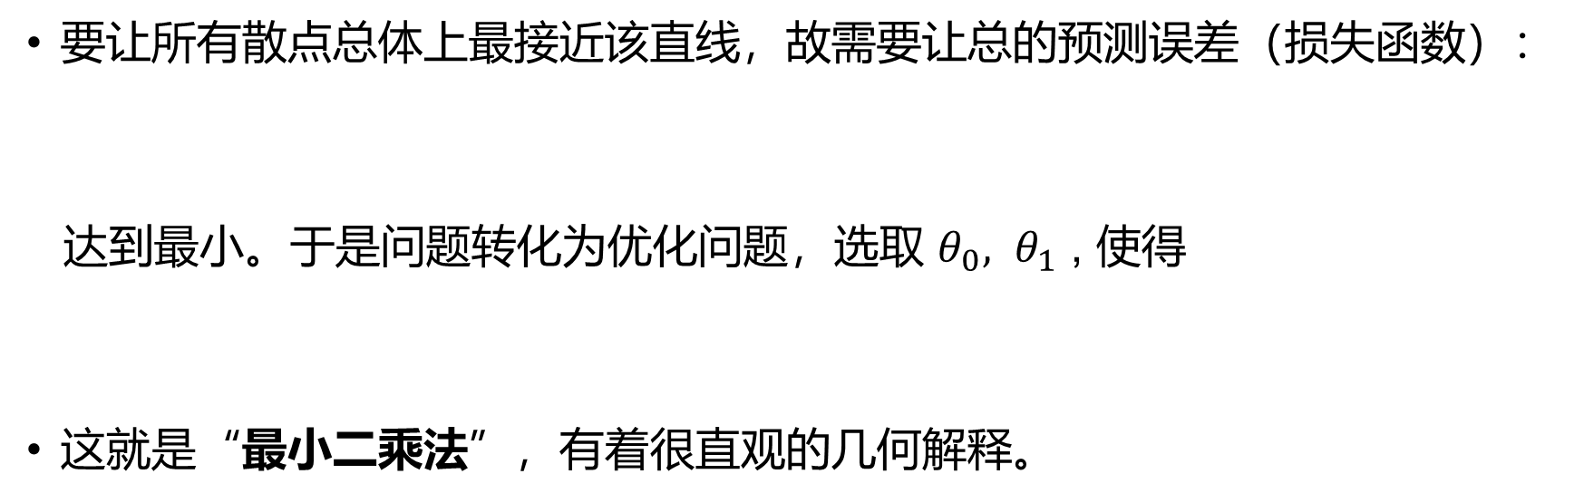
要让所有散点总体上最接近该直线，故需要让总的预测误差（损失函数）：
达到最小。于是问题转化为优化问题，选取 ${θ_{0}, θ}_{1}$ , 使得
这就是“最小二乘法”，有着很直观的几何解释。

Slide 10
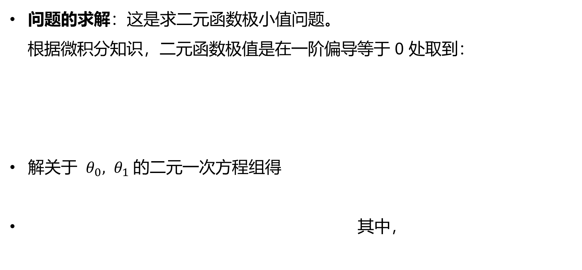
问题的求解：这是求二元函数极小值问题。
根据微积分知识，二元函数极值是在一阶偏导等于 0 处取到：
解关于 ${θ_{0}, θ}_{1}$的二元一次方程组得
其中，

Slide 11
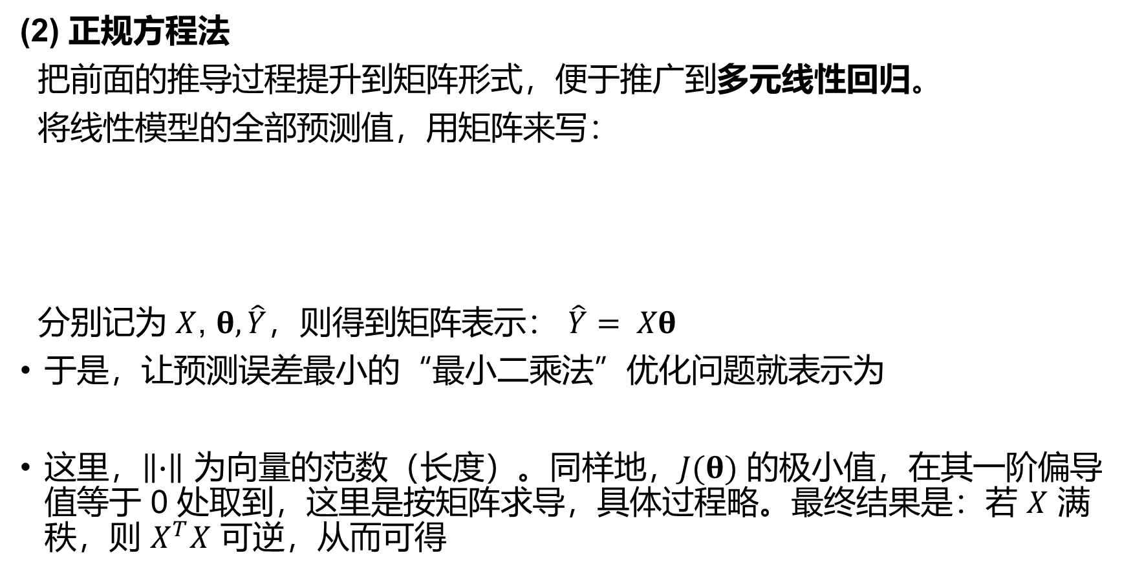
(2) 正规方程法
把前面的推导过程提升到矩阵形式，便于推广到多元线性回归。
将线性模型的全部预测值，用矩阵来写：
分别记为 $X$, $θ, \hat{Y}，$则得到矩阵表示： $\hat{Y}$ $= Xθ$
于是，让预测误差最小的“最小二乘法”优化问题就表示为
这里，$\left\|∙\right\|$ 为向量的范数（长度）。同样地，$J(θ)$ 的极小值，在其一阶偏导值等于 0 处取到，这里是按矩阵求导，具体过程略。最终结果是：若 $X$ 满秩，则 $X^{T}X$ 可逆，从而可得
这称为正规方程法

Slide 12
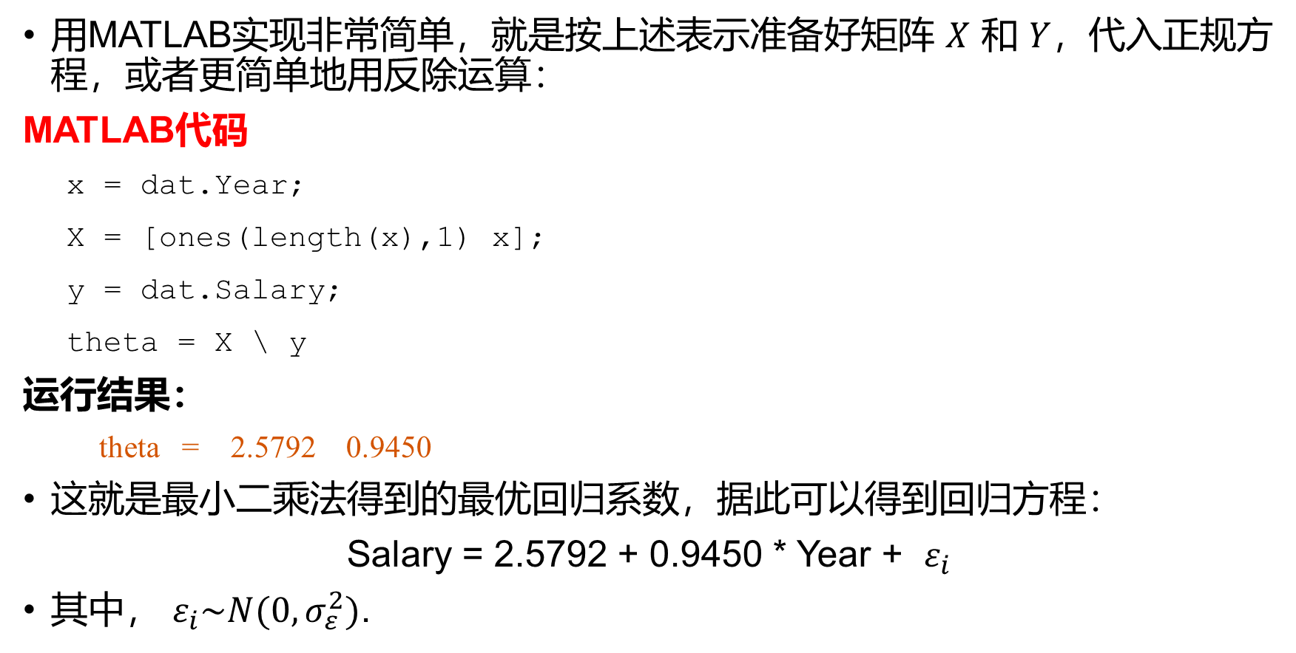
用MATLAB实现非常简单，就是按上述表示准备好矩阵 $X$ 和 $Y$，代入正规方程，或者更简单地用反除运算：
MATLAB代码
x = dat.Year;
X = [ones(length(x),1) x];
y = dat.Salary;
theta = X \ y
运行结果：
theta = 2.5792 0.9450
这就是最小二乘法得到的最优回归系数，据此可以得到回归方程：
Salary = 2.5792 + 0.9450 * Year + $ε_{i}$
其中， $ε_{i}\sim N(0, σ_{ε}^{2})$.

Slide 13
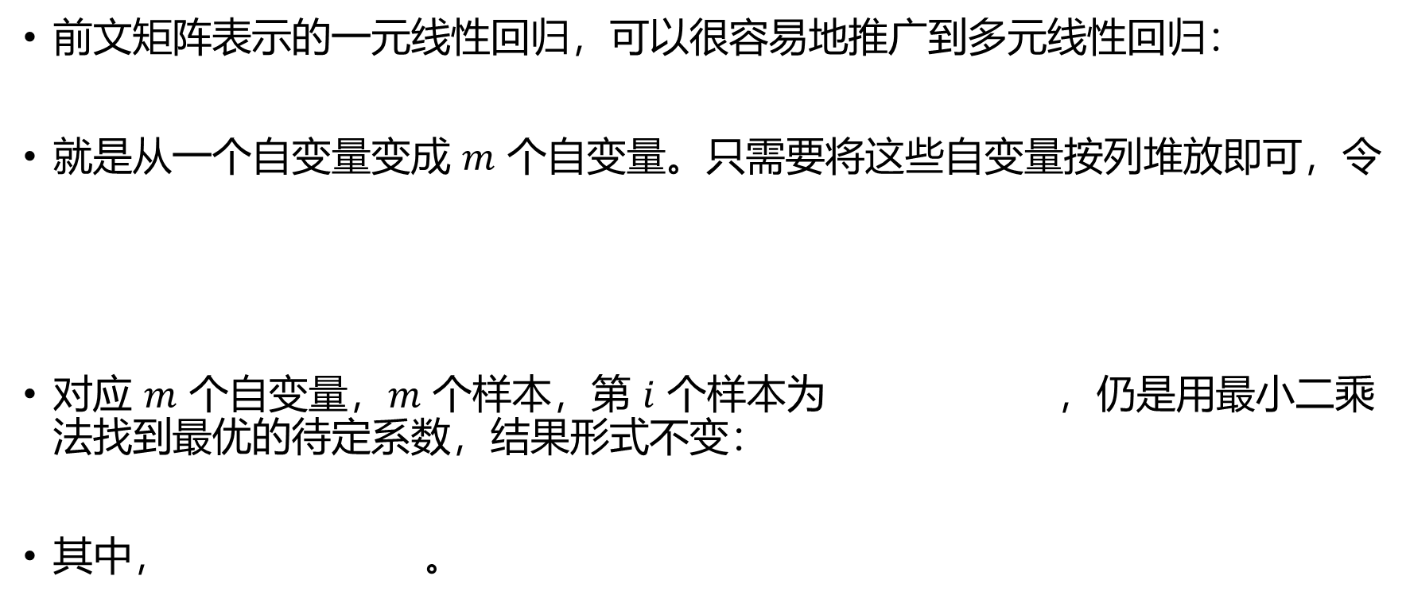
2. 多元线性回归
前文矩阵表示的一元线性回归，可以很容易地推广到多元线性回归：
就是从一个自变量变成 $m$ 个自变量。只需要将这些自变量按列堆放即可，令
对应 $m$ 个自变量，$m$ 个样本，第 $i$ 个样本为 ，仍是用最小二乘法找到最优的待定系数，结果形式不变：
其中， 。

Slide 14
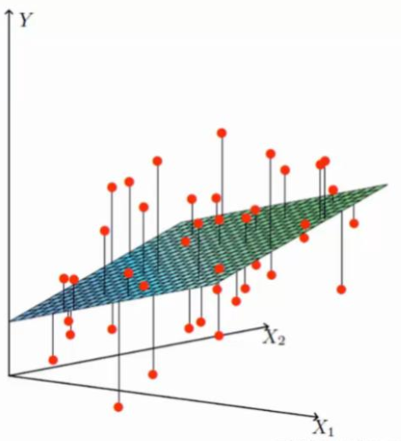
二元线性回归就是找一个平面到各个散点距离总和最小：
多元线性回归是找一个超平面，到各个散点的距离总和最小。

Slide 15
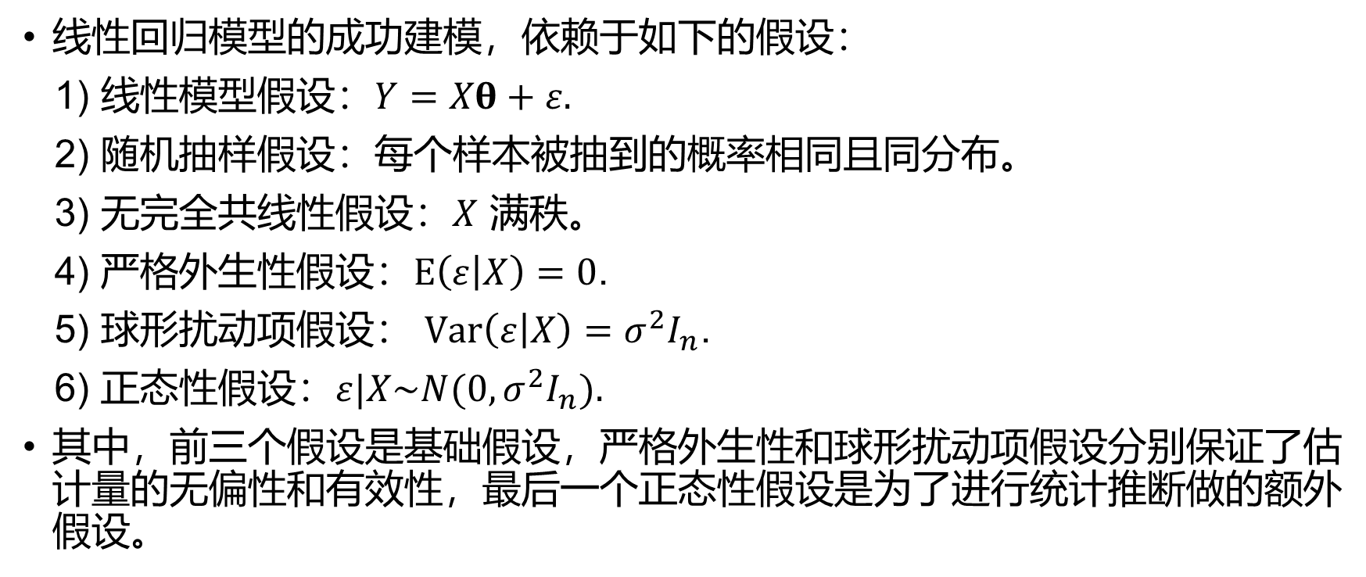
3. 回归模型的检验
线性回归模型的成功建模，依赖于如下的假设：
1) 线性模型假设：$Y=Xθ+ε.$
2) 随机抽样假设：每个样本被抽到的概率相同且同分布。
3) 无完全共线性假设：$X$ 满秩。
4) 严格外生性假设：$E\left(ε | X\right)=0$.
5) 球形扰动项假设： $Var\left(ε | X\right)=σ^{2}I_{n}$.
6) 正态性假设：$ε|X\sim N(0,σ^{2}I_{n}).$
其中，前三个假设是基础假设，严格外生性和球形扰动项假设分别保证了估计量的无偏性和有效性，最后一个正态性假设是为了进行统计推断做的额外假设。

Slide 16
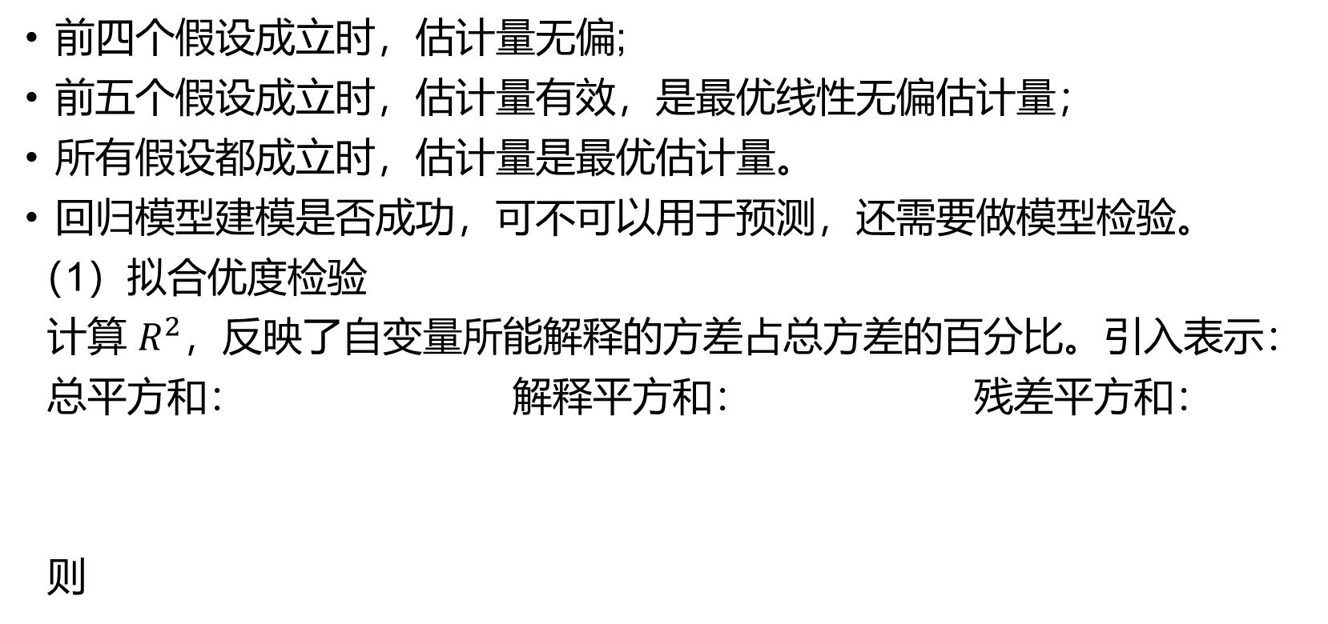
前四个假设成立时，估计量无偏;
前五个假设成立时，估计量有效，是最优线性无偏估计量；
所有假设都成立时，估计量是最优估计量。
回归模型建模是否成功，可不可以用于预测，还需要做模型检验。
（1）拟合优度检验
计算 $R^{2}$，反映了自变量所能解释的方差占总方差的百分比。引入表示：
总平方和： 解释平方和： 残差平方和：
则

Slide 17
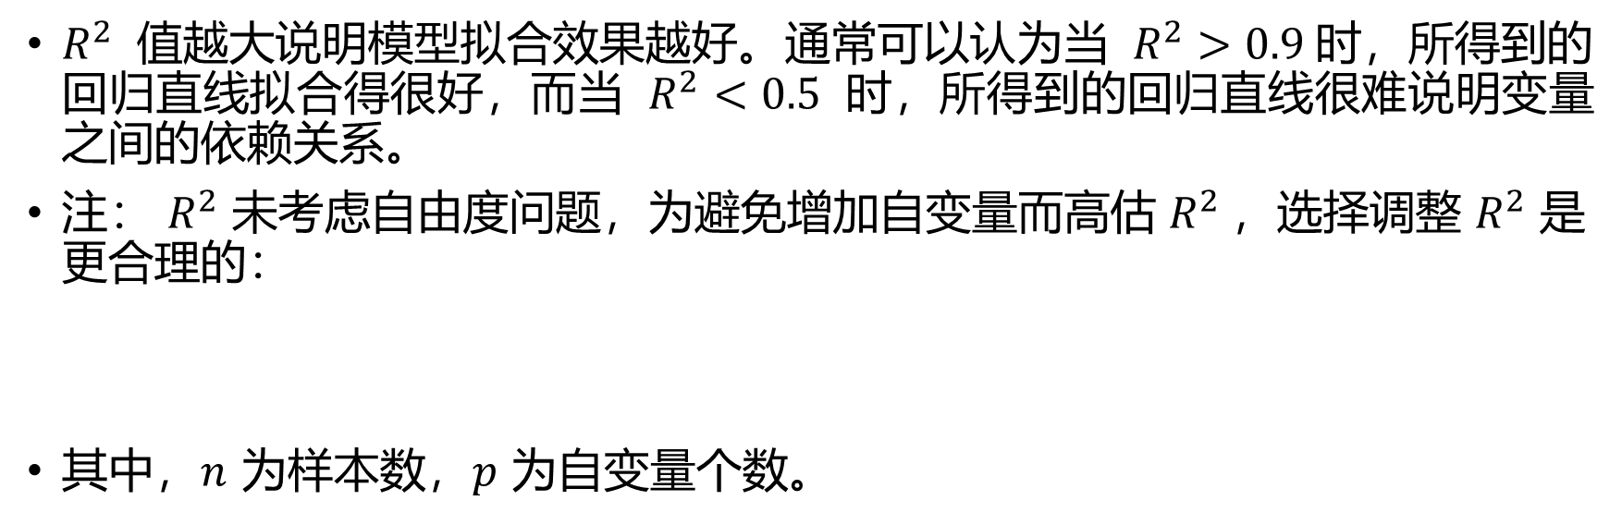
$R^{2}$ 值越大说明模型拟合效果越好。通常可以认为当 $R^{2}>0.9$时，所得到的回归直线拟合得很好，而当 $R^{2}<0.5$ 时，所得到的回归直线很难说明变量之间的依赖关系。
注： $R^{2}$ 未考虑自由度问题，为避免增加自变量而高估 $R^{2}$，选择调整 $R^{2}$ 是更合理的：
其中，$n$ 为样本数，$p$ 为自变量个数。

Slide 18
（2）均方误差与均方根误差
这是可用于所有回归模型（包括机器学习中的回归算法）的性能评估指标：
均方误差：
均方根误差：

Slide 19
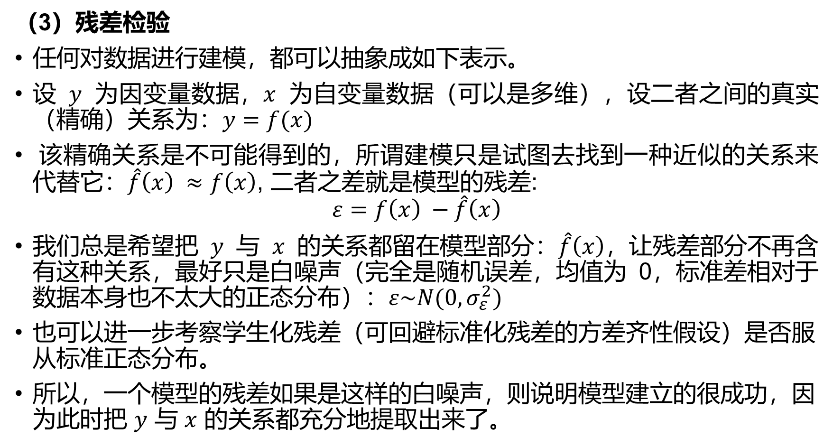
（3）残差检验
任何对数据进行建模，都可以抽象成如下表示。
设 $y$ 为因变量数据，$x$ 为自变量数据（可以是多维），设二者之间的真实（精确）关系为：$y=f(x)$
该精确关系是不可能得到的，所谓建模只是试图去找到一种近似的关系来代替它：$\hat{f}\left(x\right) ≈f\left(x\right)$, 二者之差就是模型的残差:
$$ε=f\left(x\right) −\hat{f}\left(x\right)$$
我们总是希望把 $y$ 与 $x$ 的关系都留在模型部分：$\hat{f}\left(x\right)$，让残差部分不再含有这种关系，最好只是白噪声（完全是随机误差，均值为 0，标准差相对于数据本身也不太大的正态分布）：$ε\sim N(0, σ_{ε}^{2})$
也可以进一步考察学生化残差（可回避标准化残差的方差齐性假设）是否服从标准正态分布。
所以，一个模型的残差如果是这样的白噪声，则说明模型建立的很成功，因为此时把 $y$ 与 $x$ 的关系都充分地提取出来了。

Slide 20
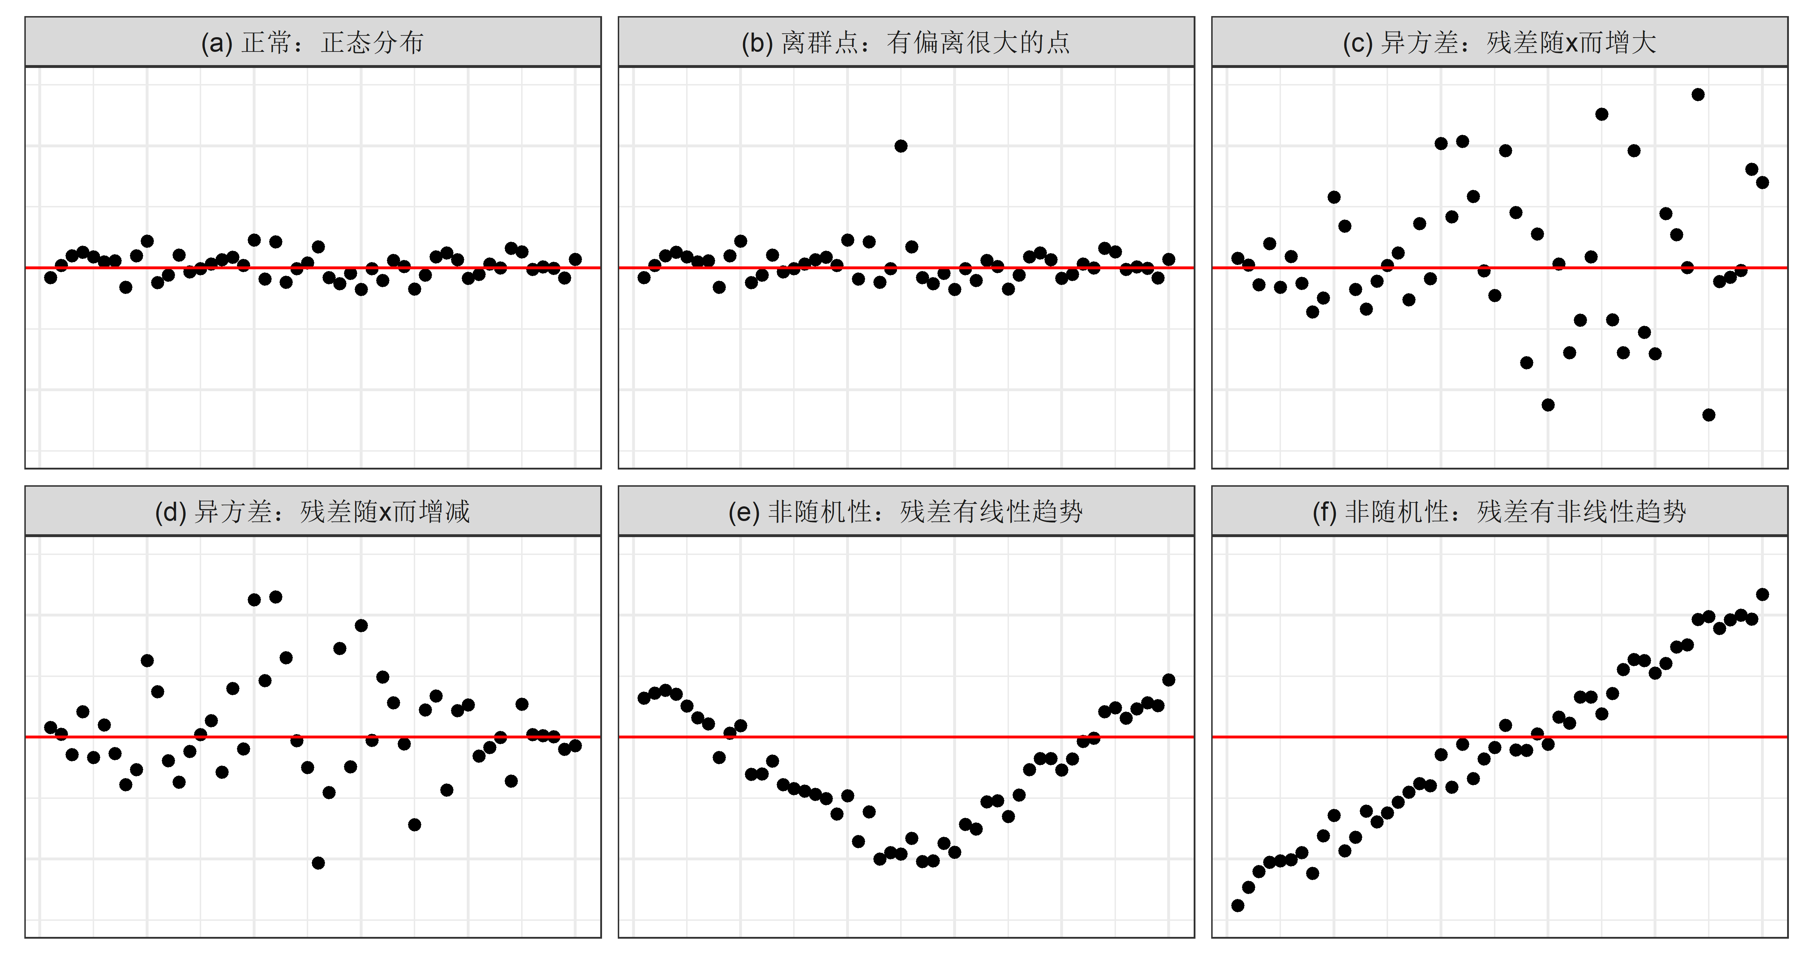
判断残差的残差图可分为 6 类：

Slide 21
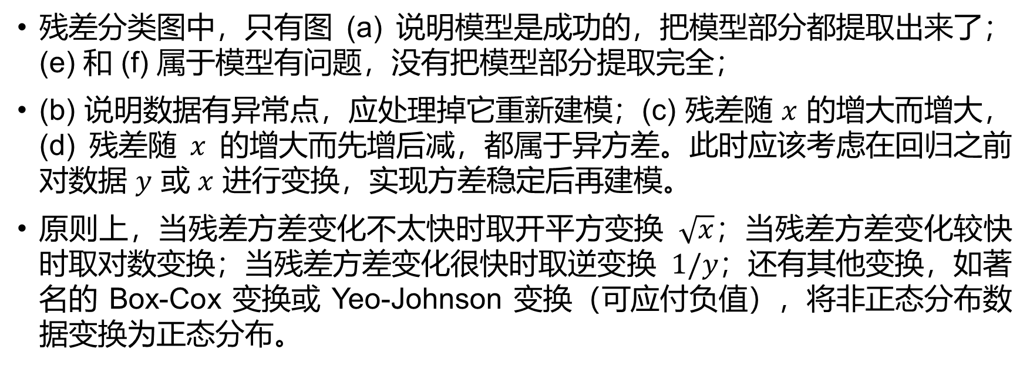
残差分类图中，只有图 (a) 说明模型是成功的，把模型部分都提取出来了；(e) 和 (f) 属于模型有问题，没有把模型部分提取完全；
(b) 说明数据有异常点，应处理掉它重新建模；(c) 残差随 $x$ 的增大而增大，(d) 残差随 $x$ 的增大而先增后减，都属于异方差。此时应该考虑在回归之前对数据 $y$ 或 $x$ 进行变换，实现方差稳定后再建模。
原则上，当残差方差变化不太快时取开平方变换 $\sqrt{x}$；当残差方差变化较快时取对数变换；当残差方差变化很快时取逆变换 $1/y$；还有其他变换，如著名的 Box-Cox 变换或 Yeo-Johnson 变换（可应付负值），将非正态分布数据变换为正态分布。

Slide 22
所以，用残差检验模型是否成功，就是对残差做正态性检验。
残差是白噪声，也表明不具有自相关性。可对残差做一阶自相关性进行 Durbin-Watson 检验：
H₀: 残差不存在自相关（独立性）
H₁: 误差项是相关的
检验统计量为
DW 接近于 0，表示残差中存在正自相关；DW 接近于 4，表示残差中存在负自相关；DW 接近于 2，表示残差不存在自相关。

Slide 23
（4） 多重共线性
多元线性回归建模，若自变量数据之间存在较强的线性相关性，即存在多重共线性。
多重共线性，会导致回归模型不稳定，这样得到的回归模型，是伪回归模型，就是并不反映自变量与因变量的真实影响关系。所以，多元线性回归建模，要做共线性诊断，识别出多重共线性，并处理多重共线性再建模。这可以从线性相关系数、回归模型的方差膨胀因子VIF（大于10）来确定。
多重共线性的解决办法（任选其一）：
1) 若两个自变量线性相关系数较大，则只用其中1个自变量；
2) 用逐步回归，剔除冗余的自变量，得到更稳健的回归模型；
3) 用主成分回归，相当于对自变量进行重组（将线性相关性强的变量合成为主成分），再做线性回归；
4) 利用正则化回归：岭回归、Lasso回归、弹性网模型（岭回归与Lasso回归的组合）。

Slide 24
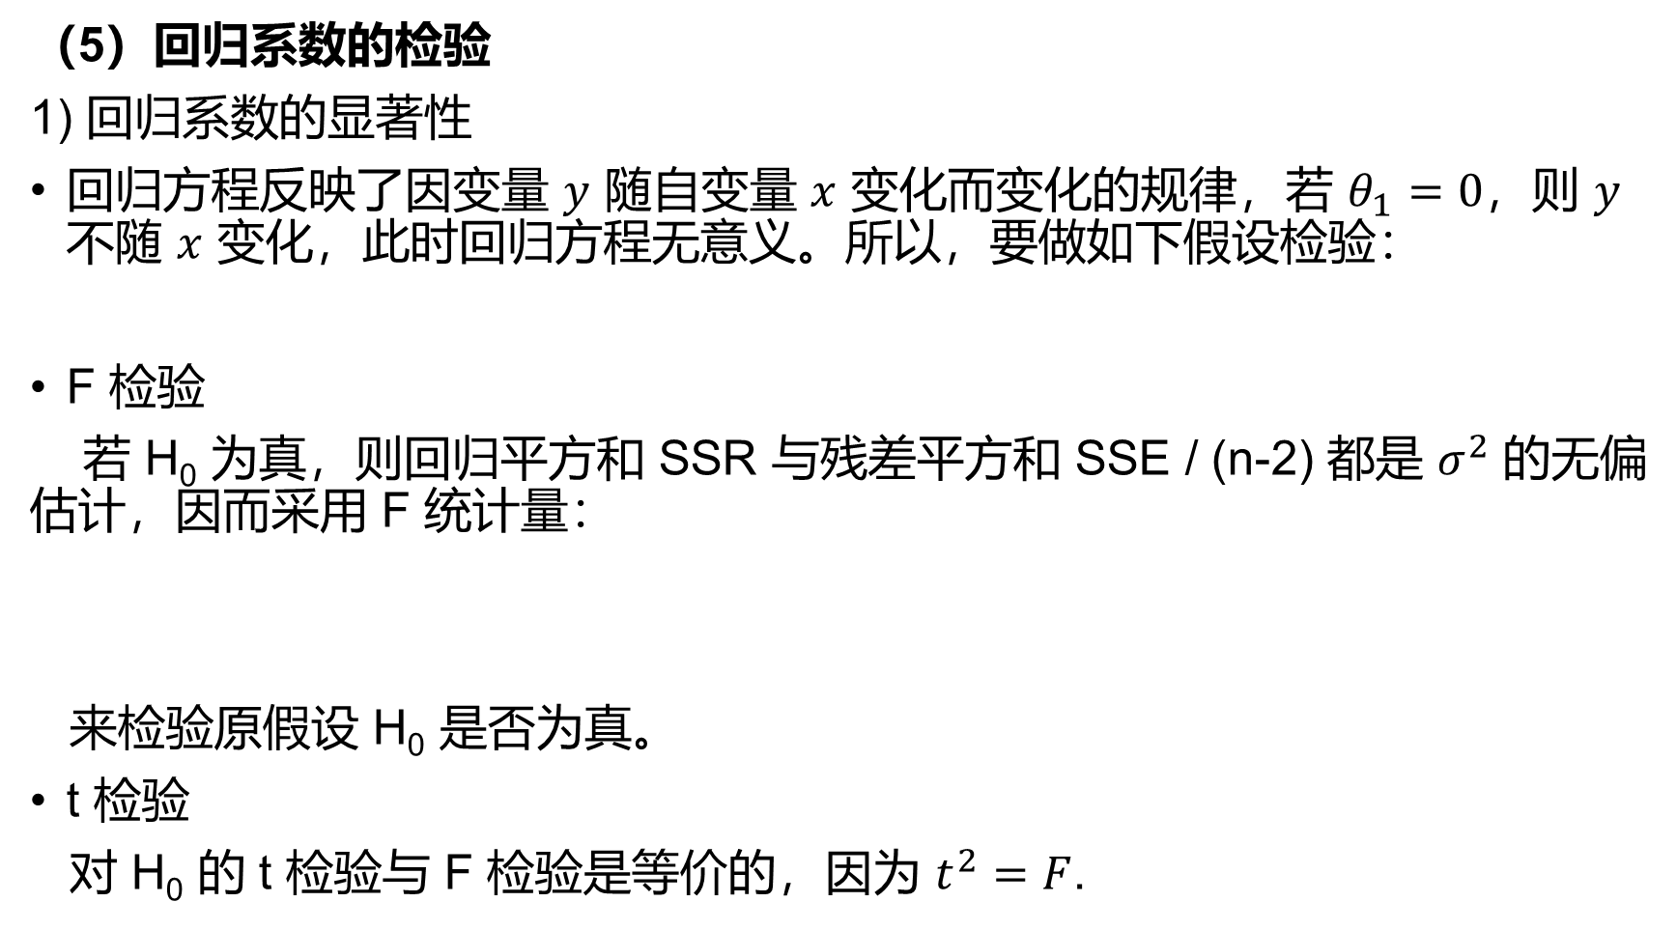
（5）回归系数的检验
1) 回归系数的显著性
回归方程反映了因变量 $y$ 随自变量 $x$ 变化而变化的规律，若 $θ_{1}=0$，则 $y$ 不随 $x$ 变化，此时回归方程无意义。所以，要做如下假设检验：
F 检验
若 H₀ 为真，则回归平方和 SSR 与残差平方和 SSE / (n-2) 都是 $σ^{2}$ 的无偏估计，因而采用 F 统计量：
来检验原假设 H₀ 是否为真。
t 检验
对 H₀ 的 t 检验与 F 检验是等价的，因为 $t^{2}=F$.

Slide 25
2) 回归标准误与回归系数标准误
统计建模所做的事情，基本都是在用样本去推断总体。用于回归的样本数据，是来自总体的某次抽样，下次再抽样、做回归建模会得到另一回归模型及新的回归系数，这就给推断总体时带来了偏差，叫作抽样误差。
样本统计量（回归方程、回归系数）的计算来自抽样的样本，会随抽样样本的变化而变化，所以真正是可以抽样很多次，计算很多个该样本统计量，那它们放在一起，就有均值和标准差，该标准差就是它的标准误；该均值±标准差就是该样本统计量的置信区间，标准误的大小直接反映了抽样是否有足够的代表性，进而结果是否有足够的可靠性（可信度）。
汇报结果时，汇报标准误和置信区间是更加重要的，计算出样本统计量的值（只是偶然的某一个），意义并不大，如果它的标准误还很大，那么可以说结果基本毫无意义。

Slide 26
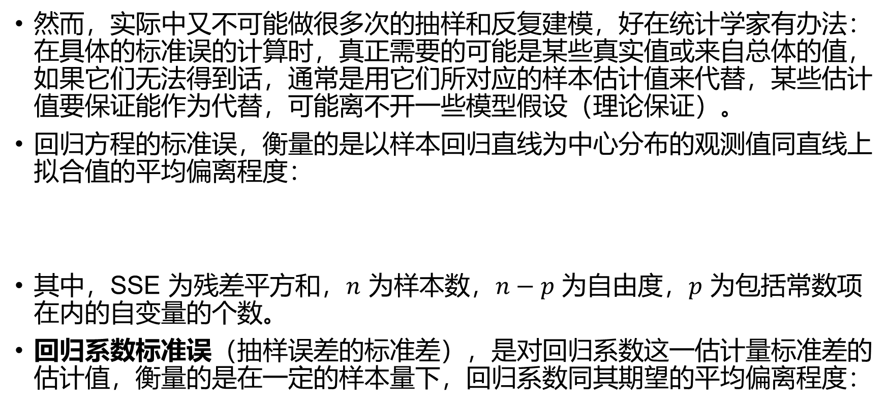
然而，实际中又不可能做很多次的抽样和反复建模，好在统计学家有办法：在具体的标准误的计算时，真正需要的可能是某些真实值或来自总体的值，如果它们无法得到话，通常是用它们所对应的样本估计值来代替，某些估计值要保证能作为代替，可能离不开一些模型假设（理论保证）。
回归方程的标准误，衡量的是以样本回归直线为中心分布的观测值同直线上拟合值的平均偏离程度：
其中，SSE 为残差平方和，$n$ 为样本数，$n−p$ 为自由度，$p$ 为包括常数项在内的自变量的个数。
回归系数标准误（抽样误差的标准差），是对回归系数这一估计量标准差的估计值，衡量的是在一定的样本量下，回归系数同其期望的平均偏离程度：

Slide 27
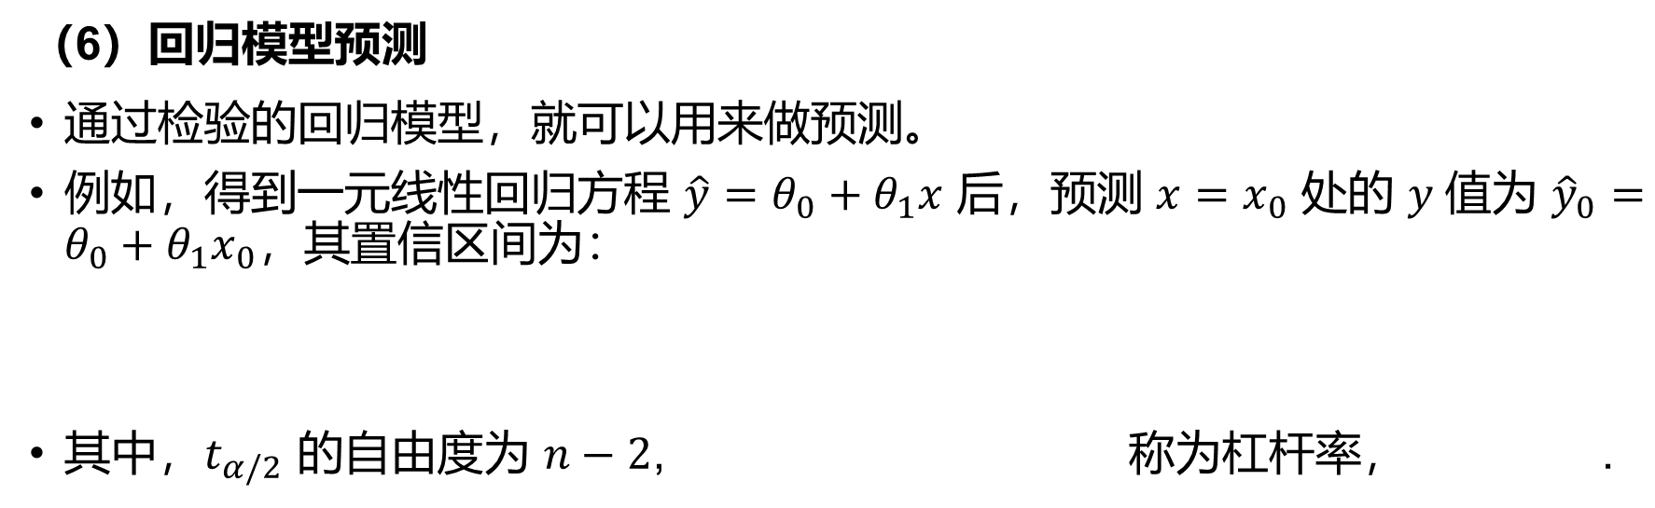
（6）回归模型预测
通过检验的回归模型，就可以用来做预测。
例如，得到一元线性回归方程 $\hat{y}={θ_{0}+θ}_{1}x$ 后，预测 $x=x_{0}$ 处的 $y$值为 ${\hat{y}}_{0}={θ_{0}+θ}_{1}x_{0}$，其置信区间为：
其中，$t_{α/2}$ 的自由度为 $n−2$, 称为杠杆率， .

Slide 28
（7）Matlab 实现
fitlm() 函数实现多元线性回归，基本格式为：
fitlm(tbl, modelspec, Name, Value)
fitlm(X, y, modelspec, Name, Value)
其中，tbl 为数据表 table 对象；也可以用 X, y 分别以矩阵形式提供自变量和因变量数据；
modelspec，设置模型公式形式：
比如 y ~ x1 + x2 + x3，表示三元线性回归模型，默认带截距项；
其他常用表示，如 x1^2 (平方项)，x1:x2（交互项 x1x2），x1*x2（相当于 x1+x1:x2+x2），-x2（排除 x2）

Slide 29
modelspec 还可以直接设置值：
- 'constant': 只包含截距项
- 'linear': （默认）只包含截距项、线性项，如 y ~ x1 + x2 + x3
- 'interactions': 只包含截距项、线性项、交互项，不包含二次项
- 'purequadratic': 只包含截距项、线性项、二次项，不包含交互项
- 'quadratic': 包含所有二次以内的截距项、一次项、二次项、交互项
- 'polyijk': 设置多项式项，i 表示第 1 个自变量 i 次以内所有项，j 表示第 2 个变量 j 次以内所有项，......依此类推
若不设置，则将 tbl 最后一列和 y 作为因变量，其他列和 X 所有列作为自变量，3 个自变量时同 y ~ x1 + x2 + x3

Slide 30
Name, Value 名值对设置额外选项，比如
- 'CategoricalVars'，设置某些自变量是分类变量，这非常重要！
- 'Exclude'，设置要排除的样本，特别是识别处理的异常样本
- 'Intercept'，设置是否带截距项
- 'PredictorVars'，设置模型包含哪些自变量
- 'ResponseVar'，设置模型的因变量
函数 fitlm 的返回结果为 LinearModel 对象，包含了我们想要的各种结果和检验的统计量信息。

Slide 31
4. 案例：销售利润预测Ⅰ（多元线性回归）
某产品的利润数据集（部分），包含5个变量：研发成本、管理成本、市场营销成本、销售市场和销售利润。
利润 Profit 是因变量，其他变量是自变量，建立多元线性回归模型
RD_Spend | Administration | Marketing_Spend | State | Profit
16.53492 | 13.68978 | 47.17841 | New York | 19.226183
16.25977 | 15.137759 | 44.389853 | California | 19.179206
15.344151 | 10.114555 | 40.793454 | Florida | 19.105039
14.437241 | 11.867185 | 38.319962 | New York | 18.290199
14.210734 | 9.139177 | 36.616842 | Florida | 16.618794

Slide 32
（1）多元线性回归建模
先读入数据到 table 对象，简单探索数据：查看汇总数据，计算相关系数矩阵，探索自变量、因变量间之间的相关性。
MATLAB代码
dat = readtable('Predict_Profit.xlsx', 'PreserveVariableNames', true);
% summary(dat)
R = corr(dat{:,[1:3,5]}) % 相关系数矩阵
运行结果
R = 1.0000 0.2434 0.7117 0.9784 0.2434 1.0000 -0.0373 0.2058 0.7117 -0.0373 1.0000 0.7393 0.9784 0.2058 0.7393 1.0000
前三列对应前三个自变量，第四列对应因变量。可见第一个自变量与因变量具有非常强的线性相关性，第三个自变量与因变量也具有较强的线性相关性。

Slide 33
多元线性回归必须要特别注意，多重共线性问题，为此做共线性诊断：
VIF = @(X) diag(inv(corr(X))); % 定义计算方差膨胀系数VIF的函数
VIF(dat{:,1:3})
collintest(dat{:,1:3},'plot','on') % Belsley共线性诊断
运行结果
ans = 2.3778 1.1752 2.2400
Variance Decomposition
sValue condIdx var1 var2 var3 -------------------------------------------------- 1.6615 1 0.0144 0.0276 0.0161 0.4108 4.0449 0.0686 0.9403 0.1805 0.2661 6.2435 0.9170 0.0321 0.8034
警告: No critical rows to plot.

Slide 34
判断依据：
当 vif <10 时不存在多重共线性；当10 ≤ vif < 100 时，存在较强的多重共线性；当 vif ≥100 时存在严重的多重共线性；
条件数 condldx 超过 30，则认为存在多重共线性，在这样的行，各变量的值若 > 0.5，则说明对应变量存在多重共线性。
可见，本数据不存在多重共线性，这也是出现无图可画警告的原因。

Slide 35
lm = fitlm(dat);
% lm = fitlm(dat,'linear');
% lm = fitlm(dat,'Profit ~ RD_Spend + Administration + Marketing_Spend + State');
% lm = fitlm(dat,'Profit ~ RD_Spend + Administration + Marketing_Spend + State’, 'CategoricalVars’, 'State');
这几种写法效果是一样的，最简单的代码就已经能成功地多元线性回归建模，因为用到了很多默认设置：
使用数据表提供数据，因变量数据默认是最后1列
模型公式不用提供，默认 'linear' 就是所有自变量都用上的多元线性
自变量 State 是字符型，非数值型将默认作为分类变量使用
若不是使用数据表中的所有变量，可用 'PredictorVars' 和 'ResponseVar' 分别指定自变量和因变量

Slide 36
（2）将分类变量处理成虚拟变量
正常用于回归模型中的数据都是连续变量，都是数值（有小数位和量的大小关系）。
分类变量，取值是有限的类别，如性别：男、女。分类变量是不能直接用到回归模型中的，即使用 1 表示男，用 0 表示女，这个 1 和 0 仍然只能是起类别区分的作用，如果不加处理让它们当数值 1 和 0 使用了，那么整个模型的逻辑和结果都是不正确的！
所以，分类变量要想正确地用到回归模型，必须经过特殊处理，即处理成虚拟变量（哑变量）。

Slide 37
以本例数据为例，State列是分类变量，先统计一下水平和频率：
tabulate(dat.State)
运行结果
Value Count Percent New York 17 34.69% California 16 32.65% Florida 16 32.65%
可见，State 包含 3 个类别：New York, California, Florida.
虚拟变量是一种二值变量（0-1），只表示是否。二分类或多分类变量，可以这样转化为虚拟变量，即转化为多个二值变量：
"State 是否为 New York"，"State 是否为 California"，
"State 是否为 Florida"
比如第 1 个样本，其 State = New York，要用上述 3 个二值变量表示的话，就是分别为1, 0, 0.

Slide 38
每个样本都做这样的处理，可以用 dummyvar() 函数实现：
dat.State = categorical(dat.State); % 先转化为分类变量
dummyvar(dat.State) % 将分类变量转化为虚拟变量
运行结果（部分）
ans = 0 0 1 1 0 0 0 1 0 0 0 1 0 1 0
也就是说，不是把原 State 列，而是换成新的虚拟变量列用到回归模型，但是要注意一个问题：这三个虚拟变量列是线性相关的：每一列都能用其余两列线性表示（1 减去其余两列），换句话说有一列是冗余的，线性回归也是坚决不允许存在这样的线性相关列的。
所以，需要任意去掉一列，再线性回归建模。去掉哪一列都可以，去掉哪一列，做回归建模就相当于以谁为参照列。比如去掉 State 是否为 New York列，就相当于 New York 组是参照组，另两组 California、Frolida 与参照组做比较。

Slide 39
总之，分类变量用于回归模型，所起的作用就是分组之间做比较，也只能是起分组的作用。这实际上也等效于分别对各分组建立线性回归模型，再做比较。
以上只是为了讲清楚原理便于理解，回归建模时是不需要手动操作的，只需要保证用 CategoricalVars 将分类变量（特别是数值表示的）指定为分类变量即可。

Slide 40
（3）模型汇总结果及解读
lm
运行结果
lm = 线性回归模型: Profit ~ 1 + RD_Spend + Administration + Marketing_Spend + State
估计系数: Estimate SE tStat pValue _________ ________ _______ _
(Intercept) 5.1425 0.58129 8.8467 3.104e-11 RD_Spend 0.78359 0.03907 20.056 1.8986e-23 Administration -0.022022 0.043626 -0.5048 0.61628 Marketing_Spend 0.025821 0.014316 1.8037 0.078285 State_California 0.1954 0.27519 0.71005 0.4815 State_Florida 0.038979 0.27881 0.13981 0.88946
观测值数目: 49，误差自由度: 43 均方根误差: 0.788 R 方: 0.962，调整 R 方 0.957 F 统计量(常量模型): 217，p 值 = 2.51e-29

Slide 41
输出结果包括：
模型公式形式
估计系数表给出模型各项对应的回归系数估计，回归系数估计的标准误、t统计量、显著性 p 值
汇总统计量：样本数、误差自由度、均方根误差、 、调整 、模型 F 统计量、模型显著性p值
根据回归系数估计，可以写出回归方程：
Profit = 5.1425 + 0.784 RD_Spend - 0.022 Administration + 0.026 Marketing_Spend+ 0.195 State_California + 0.039 State_Florida
其中，State_California 和 State_Florida 就是那两个虚拟变量（State是否为 California、State 是否为 Florida），它们的系数是相对于参照组 New York 的，就是说同样销售产品 California 比 New_York 利润高 0.195 万美元，Florida 比 New York 利润高 0.039 万美元。

Slide 42
注：若想修改参照组为其他州，可以借助 categorical() 手动创建给定顺序的分类变量，再用于回归建模。
RD_Spend 的系数为 0.784，这说明研发成本每增加1万美元，销售利润会增加0.784万美元。其他系数的解释是类似的（略）。
RD_Spend 系数的 p 值远小于0.05，非常显著，这说明研发投入对提高利润的影响非常显著。而 Administration 系数的 p 值 = 0.616 > 0.05，不显著，这说明该自变量对因变量的影响具有统计学意义上的显著性，应当考虑剔除该自变量，重新回归建模，后文将继续讨论。

Slide 43
（4）提取更多回归模型结果
lm.Coefficients % table: 回归系数及统计量
coefCI(lm) % 回归系数95%置信区间
CM = lm.CoefficientCovariance % 系数协方差矩阵
SE = diag(sqrt(CM)) % 回归系数标准误
[p,F,d] = coefTest(lm) % 模型系数假设检验
anova(lm) % 模型的ANOVA表
anova(lm,'summary') % 模型汇总ANOVA表
lm.SSE,lm.SSR,lm.SST
lm.Rsquared.Ordinary % R方
lm.Rsquared.Adjusted % 调整R方

Slide 44
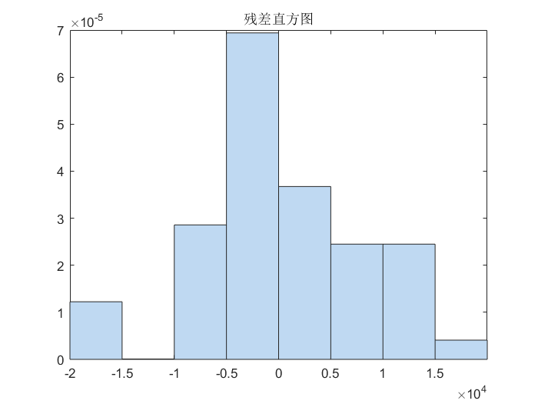
残差诊断
dwtest(lm) % DW残差独立性检验
plotResiduals(lm) % 残差直方图
plotResiduals(lm,'probability’) % 残差Q-Q图
plotResiduals(lm,'fitted') % 残差图
运行结果
ans = 0.2099

Slide 45
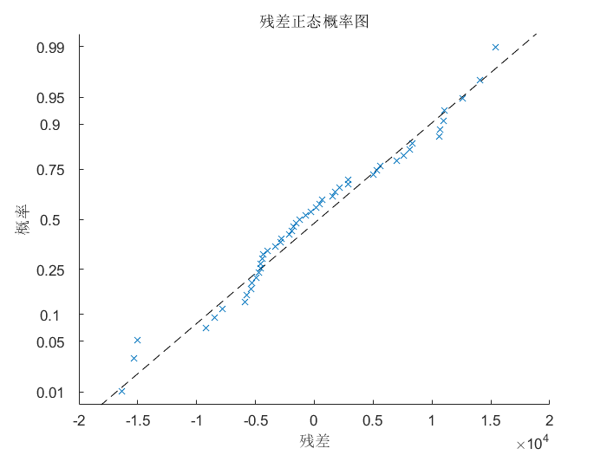
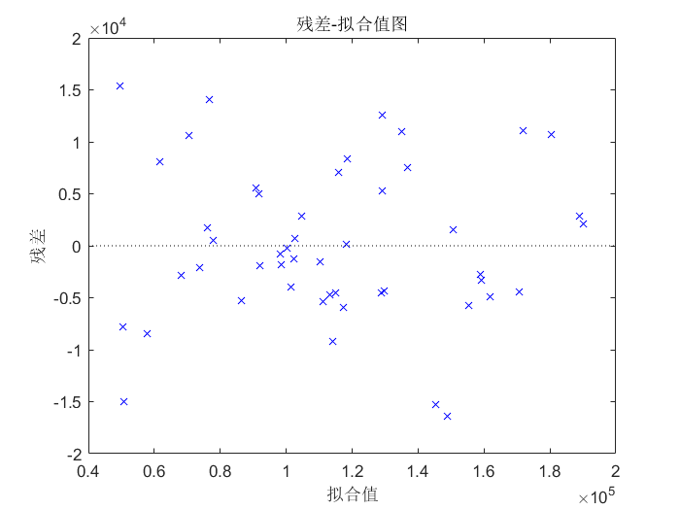

Slide 46
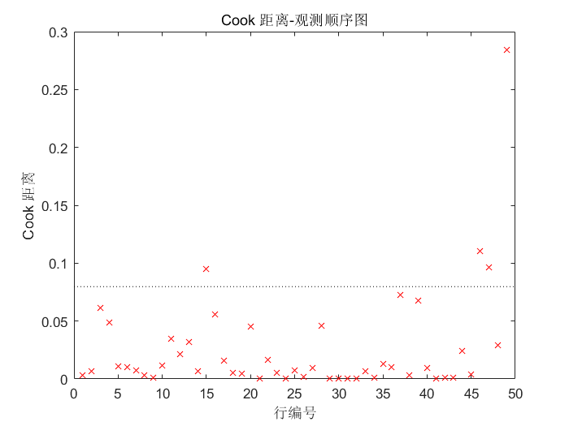
异常值诊断
plotDiagnostics(lm,'cookd') % Cook's距离诊断异常值
CooksD = lm.Diagnostics.CooksDistance;
find((CooksD) > 3 * mean(CooksD)) % 找出异常观测
运行结果
ans = 15 46 47 49
检查出来的异常值，应当剔除后
重新拟合多元线性回归模型（略），
可借助'Exclude'名值对。

Slide 47
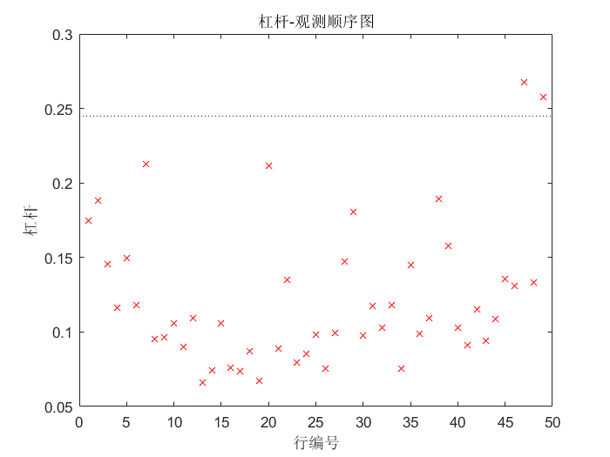
plotDiagnostics(lm) % 高杠杆值诊断
HLs = lm.Diagnostics.Leverage;
find(HLs > 2*6/49) % 找出异常样本, 阈值为 2*p/n
运行结果
ans = 47 49

Slide 48
模型预测
先创建包含所有自变量数据的新数据表，再用feval()函数做预测：
RD_Spend = [15;8];
Administration = [10;15];
Marketing_Spend = [20;40];
State = {'New York'; 'Florida'};
newdat = table(RD_Spend, Administration, Marketing_Spend, State);
feval(lm, newdat)
运行结果
ans = 17.1926 12.1527

Slide 49
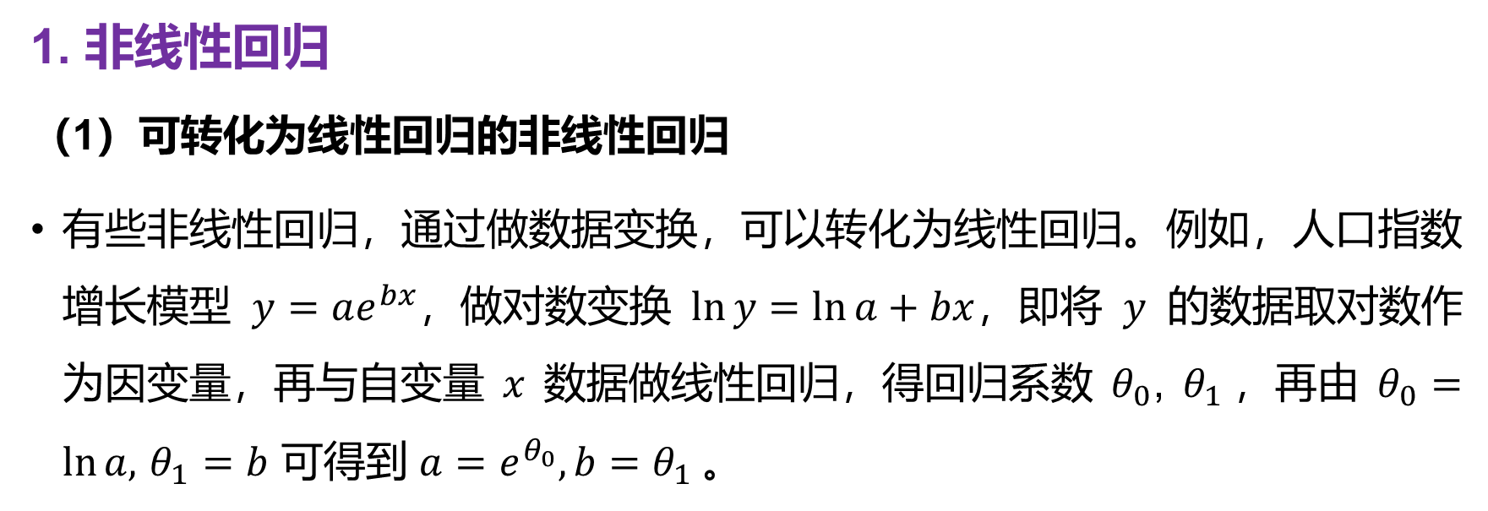
二、线性回归进阶
1. 非线性回归
（1）可转化为线性回归的非线性回归
有些非线性回归，通过做数据变换，可以转化为线性回归。例如，人口指数增长模型 $y=ae^{bx}$，做对数变换 $\ln{y}=\ln{a}+bx$，即将 $y$ 的数据取对数作为因变量，再与自变量 $x$ 数据做线性回归，得回归系数 $θ_{0}$, $θ_{1}$，再由 $θ_{0}=ln⁡a,$ $θ_{1}=b$ 可得到 $a=e^{θ_{0}}, b=θ_{1}$。

Slide 50
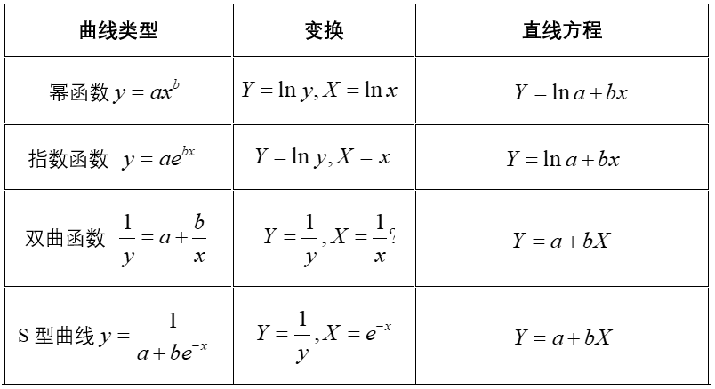
一般建模实现过程：按变换公式构造新的自变量和因变量，对新的自变量和因变量，建立线性回归模型，再利用系数关系或逆变换关系，得到原自变量和因变量的回归方程。

Slide 51
（2）非线性拟合
Matlab 非线性拟合的通用函数是 nlinfit(), 其基本格式为：
[beta,R] = nlinfit(X, Y, modelfun, beta0)
其中，X 为一个或多个自变量的数据，Y 为因变量数据；modelfun 定义要
拟合的含参量非线性函数，包含两个参数：自变量向量和参变量向量，再
根据具体表达式写即可；Beta0 为参数初始值。
返回值 beta 为估计的回归系数，R 为残差向量，还返回其他模型诊断信息。
这里最大的缺陷是，通常无法事先知道要拟合的含参量非线性函数的形式，一种办法是在 MATLAB 曲线拟合工具箱中，探索各种拟合函数形式是否大致符合数据；另一种办法是使用工具软件 1stOpt，能自动搜索最优的拟合函数。

Slide 52
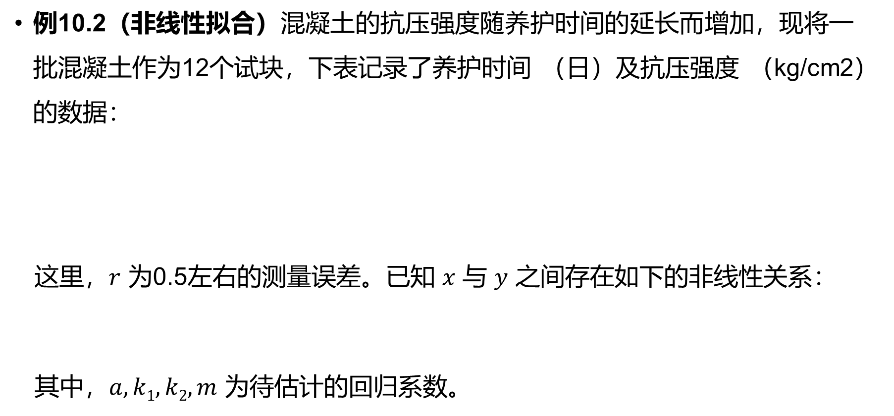
例10.2（非线性拟合）混凝土的抗压强度随养护时间的延长而增加，现将一批混凝土作为12个试块，下表记录了养护时间 （日）及抗压强度 （kg/cm2）的数据：
这里，$r$ 为0.5左右的测量误差。已知 $x$ 与 $y$ 之间存在如下的非线性关系：
其中，$a, k1, k2, m$ 为待估计的回归系数。

Slide 53
Matlab代码：
x = [2 3 4 5 7 9 12 14 17 21 28 56]';
r = rand(12,1) - 0.5;
y= [35 42 47 53 59 65 68 73 76 82 86 99]' + r;
fun = @(beta,x) beta(1)+beta(2)*exp(beta(4)*x)+beta(3)*exp(-beta(4)*x);
[beta,err] = nlinfit(x, y, fun, rand(1,4));
beta % 拟合系数估计
[yfit,delta] = nlpredci(fun,x,beta,r,J)
plot(x,y,'*', x, yfit,'r'), grid on
运行结果
beta = 88.0929 0.0303 -63.2757 0.1047

Slide 54
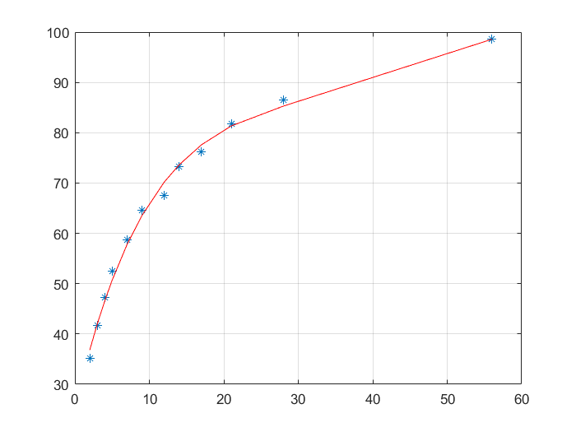

Slide 55
（3）插值拟合
回归拟合的曲线不需要经过各个散点，只需要到各个散点的距离总和最小。 插值拟合是经过各个散点，把中间的值按一定规则插补上。
例10.3（插值拟合）仍以例10.2的数据为例，用线性插值和三次样条插值来做拟合：
f1 = fit(x,y,'linearinterp'); % 线性插值
X = 0:60;
plot(x,y,'*',X,f1(X),'-'), grid on
f2 = fit(x,y,'cubicinterp'); % 三次样条插值
X = 0:60;
plot(x,y,'*',X,f2(X),'-'), grid on

Slide 56
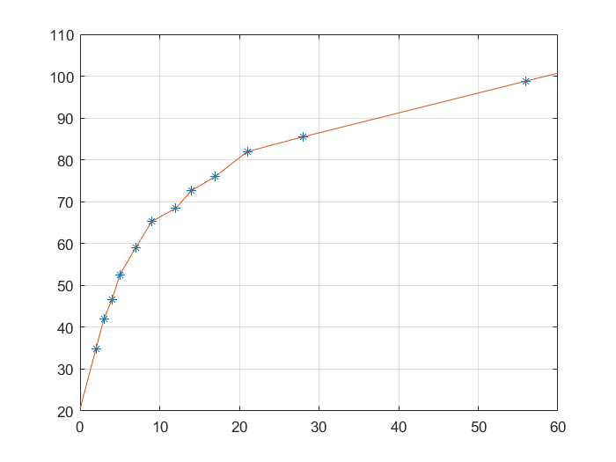
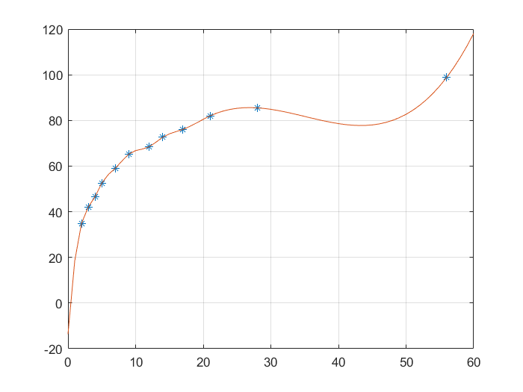
另外，还有近邻插值 nearestinterp 等。

Slide 57
（4）多项式回归
多项式回归是特殊的非线性函数拟合。
1) 一元多项式回归
一元多项式是关于 1 个自变量的多项式，其一般形式为：
一个自变量的回归，又想带有高次项，就可以用一元多项式回归。
虽然根据泰勒公式，多项式的次数越高逼近效果越好，但是要注意，多项式回归的次数不能选太高，一般不要超过 3 次，原因是次数过高会有龙格现象，以及过拟合的问题。
回归拟合问题（也包括所有机器学习预测问题），关心的是模型在未来新数据上的预测效果，即泛化能力，所以需要注意区分三种拟合：欠拟合、恰好拟合、过拟合：

Slide 58
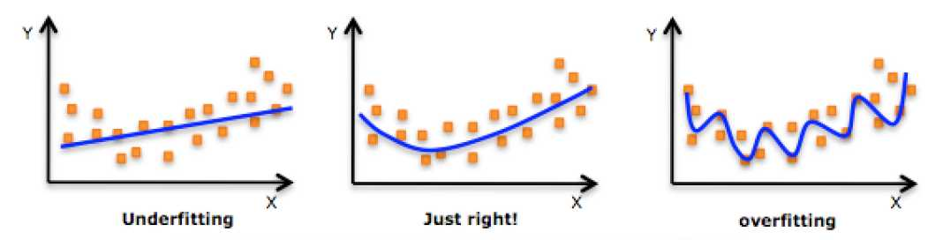
如图所示：这些散点本来适合二次曲线拟合，若只用一次直线拟合就是拟合程度不够，预测效果无论在训练集还是测试集上都不会好；若用更高次曲线拟合，虽然在训练集上效果更好，但并不反映数据本来的内在规律，在新数据上预测效果将会变差。

Slide 59
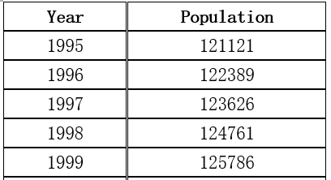
MATLAB提供了 polyfit() 函数实现一元多项式回归，其基本语法为：
[p,S,mu] = polyfit(x,y,n)
[y,delta] = polyval(p,x,S,mu)
其中，x 为自变量数据，y 为因变量数据，n 为多项式次数；
返回值 p 为拟合多项式的系数向量，与前式对应；S 返回用来估计残差的结构，可用做 polyval() 函数的输入来获取误差估计值；mu 返回 x 的均值和标准差，用于 polyval() 对新数据做中心化和缩放。
例10.4（一元多项式回归）现有我国1995年—2014年总人口数据（部分）：

Slide 60
pop = readtable('我国人口数据.xlsx', 'PreserveVariableNames', true);
plot(pop.Year,pop.Population,'*'), grid on
[P,S] = polyfit(pop.Year,pop.Population,2) % 二次多项式回归
x1 = 1995:0.5:2014;
y1 = polyval(P,x1,S);
hold on
plot(x1,y1,'-r')
legend('原数据散点图','二次多项式拟合曲线');
polyval(P, 2015:2020) % 预测2015-2020年的人口

Slide 61
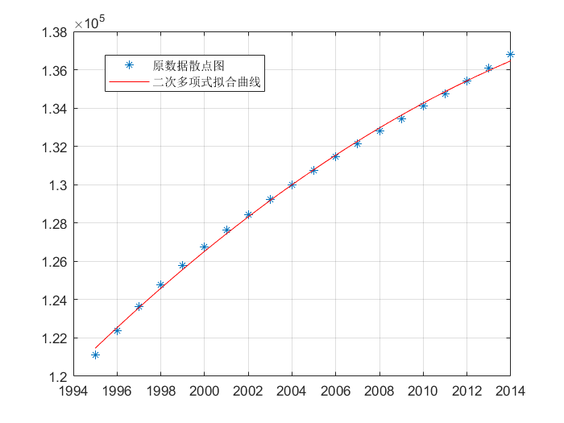

Slide 62
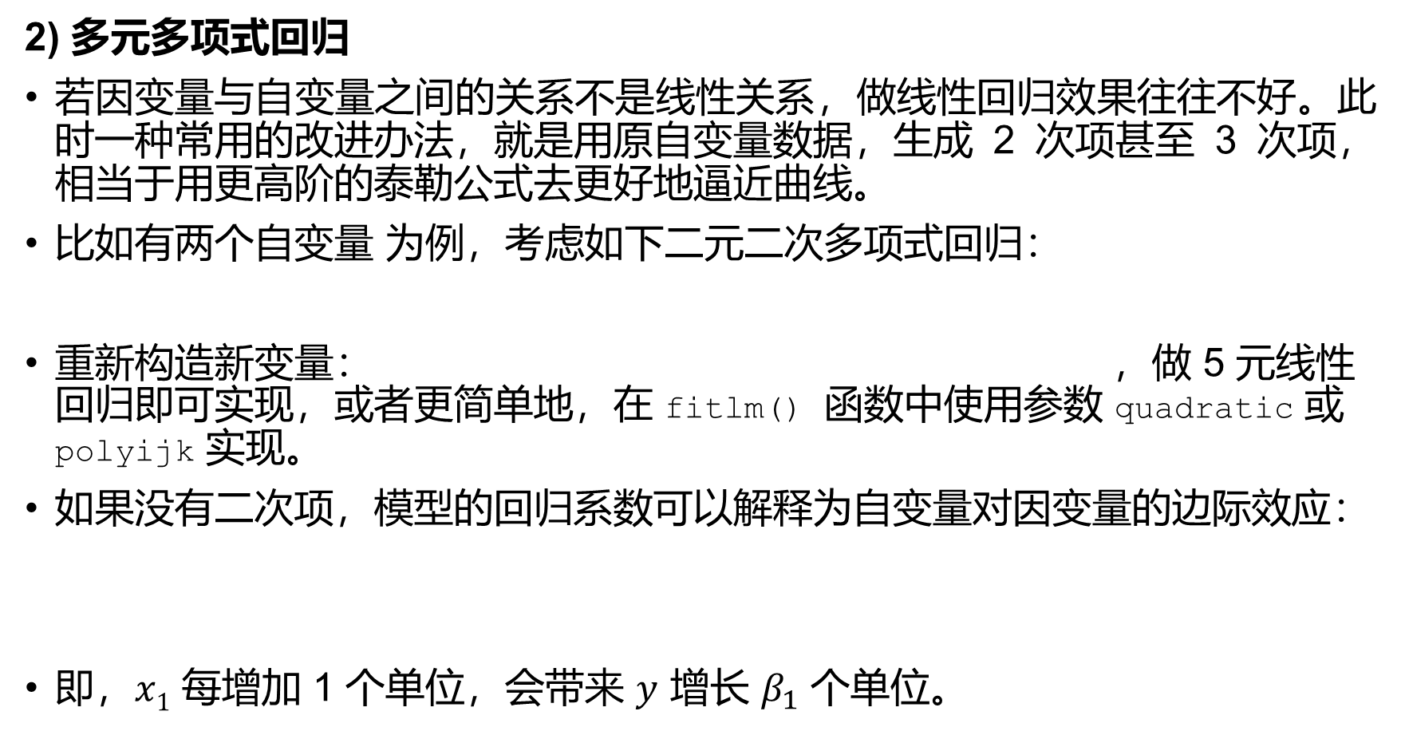
2) 多元多项式回归
若因变量与自变量之间的关系不是线性关系，做线性回归效果往往不好。此时一种常用的改进办法，就是用原自变量数据，生成 2 次项甚至 3 次项，相当于用更高阶的泰勒公式去更好地逼近曲线。
比如有两个自变量 为例，考虑如下二元二次多项式回归：
重新构造新变量： ，做 5 元线性回归即可实现，或者更简单地，在 fitlm() 函数中使用参数 quadratic 或 polyijk 实现。
如果没有二次项，模型的回归系数可以解释为自变量对因变量的边际效应：
即，$x1$ 每增加 1 个单位，会带来 $y$ 增长 $β_{1}$ 个单位。

Slide 63
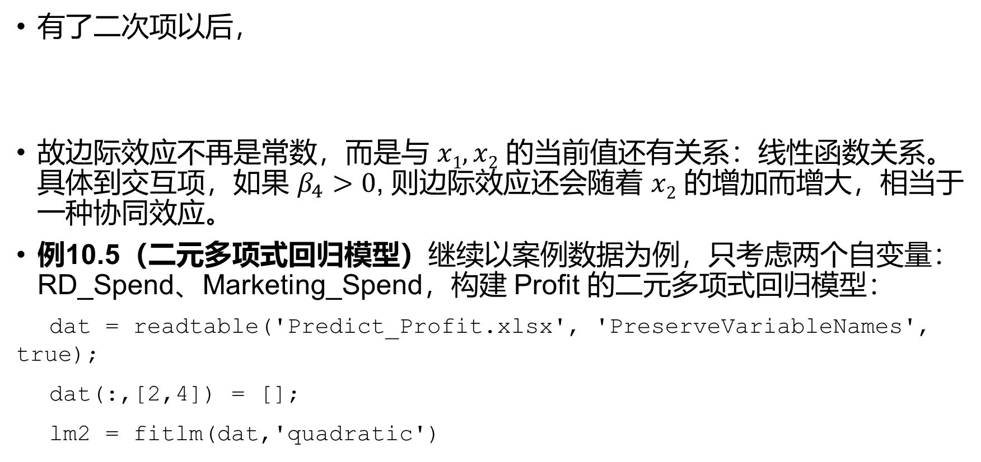
有了二次项以后，
故边际效应不再是常数，而是与 $x1, x2$ 的当前值还有关系：线性函数关系。具体到交互项，如果 $β_{4}>0$, 则边际效应还会随着 $x2$ 的增加而增大，相当于一种协同效应。
例10.5（二元多项式回归模型）继续以案例数据为例，只考虑两个自变量：RD_Spend、Marketing_Spend，构建 Profit 的二元多项式回归模型：
dat = readtable('Predict_Profit.xlsx', 'PreserveVariableNames', true);
dat(:,[2,4]) = [];
lm2 = fitlm(dat,'quadratic')

Slide 64
运行结果
lm2 = 线性回归模型: Profit ~ 1 + RD_Spend*Marketing_Spend + RD_Spend^2 +Marketing_Spend^2
估计系数: Estimate SE tStat pValue ______ _______ ______ _________
(Intercept) 5.1451 0.35672 14.423 4.4366e-18 RD_Spend 0.71337 0.11508 6.1987 1.8788e-07 Marketing_Spend 0.037739 0.040871 0.92338 0.36096 RD_Spend:Marketing_Spend 0.0033742 0.0038965 0.86596 0.39132 RD_Spend^2 -0.00046877 0.0091057 -0.051481 0.95918 Marketing_Spend^2 -0.00092411 0.0013386 -0.69037 0.49367
观测值数目: 49，误差自由度: 43 均方根误差: 0.787 R 方: 0.962，调整 R 方 0.958 F 统计量(常量模型): 217，p 值 = 2.33e-29

Slide 65
该回归除了常数项、两个一次项外，还多了交互RD_Spend: Marketing_Spend，和两个二次项：RD_Spend^2、Marketing_Spend^2，根据系数估计可以列出该二元多项式回归方程（略）。
当在模型中引入高次项后，肯定会或多或少地提升模型的拟合效果，但同时也带来了副作用：可能会产生多重共线性，在实际使用时应当注意。
更需要注意的一点是，这些高次项可能有很多是并不显著的，所以，引入高次项与剔除不显著项是经常要一起来做的，这就需要逐步回归。

Slide 66
2. 逐步回归
多元线性回归模型中，并不是所有的自变量都与因变量有显著关系，有时有些自变量的作用可以忽略。这就需要考虑怎样从所有可能有关的自变量中挑选出对因变量有显著影响的部分自变量。
比如，案例的回归结果中，自变量 Administration 就是不显著的。
逐步回归的基本思想是，将变量一个一个地引入或剔出，引入或剔出变量的条件是“偏相关系数”经检验是显著的，同时每引入或剔出一个变量后，对已选入模型的变量要进行逐个检验，将不显著变量剔除或将显著的变量引入，这样保证最后选入的所有自变量都是显著的。
两种极端模型是：最小模型（只有常数项）、最大模型（完全模型）。逐步回归就是从最小模型或最大模型开始，每一步只有一个变量引入或从当前的回归模型中剔除，当没有回归因子能够引入或剔出模型时，该过程停止。
MATLAB 提供了 stepwiselm() 函数实现逐步回归，其参数和用法完全同 fitlm().

Slide 67
例10.6（逐步回归）仍以案例数据为例，把所有自变量及其二次多项式都考虑进来，通过逐步回归筛选合适的变量，构建回归模型：
dat = readtable('Predict_Profit.xlsx', 'PreserveVariableNames', true);
lm3 = stepwiselm(dat, 'quadratic') % 逐步回归
运行结果
lm3 = stepwiselm(dat, 'quadratic')
1.正在删除 RD_Spend:State, FStat = 0.12765, pValue = 0.88063 2.正在删除 RD_Spend^2, FStat = 0.073652, pValue = 0.78778 3.正在删除 Administration:State, FStat = 0.31201, pValue = 0.73405 4.正在删除 RD_Spend:Administration, FStat = 0.78756, pValue = 0.38073 5.正在删除 Marketing_Spend^2, FStat = 0.66432, pValue = 0.42026 6.正在删除 Administration^2, FStat = 1.2151, pValue = 0.27725 7.正在删除 RD_Spend:Marketing_Spend, FStat = 2.4656, pValue = 0.12444 8.正在删除 Marketing_Spend:State, FStat = 2.2639, pValue = 0.11711 9.正在删除 State, FStat = 0.27072, pValue = 0.76415 10.正在删除 Administration:Marketing_Spend, FStat = 2.7908, pValue = 0.10191 11.正在删除 Administration, FStat = 0.26821, pValue = 0.60707

Slide 68
lm3 = 线性回归模型: Profit ~ 1 + RD_Spend + Marketing_Spend
估计系数: Estimate SE tStat pValue
________ _______ ______ _________
(Intercept) 4.9785 0.23416 21.261 1.9705e-25 RD_Spend 0.77538 0.035029 22.136 3.6285e-26 Marketing_Spend 0.027446 0.013042 2.1043 0.040844
观测值数目: 49，误差自由度: 46 均方根误差: 0.769 R 方: 0.961，调整 R 方 0.959 F 统计量(常量模型): 568，p 值 = 3.74e-33
在 0.05 置信水平下，每个自变量都是显著的，该模型可以作为本案例的最终模型：
Profit = 4.9785+0.7754*RD_Spend+0.0274*Marketing_Spend
其他结果解读、模型诊断等同上节（略）。

Slide 69
主要参考文献
张敬信 等. 数学建模：算法与编程实现. 机械工业出版社，2022.
MATLAB 帮助文档.

